Slide 1
JÁN LEVOSLAV BELLA
4. 9. 1843 Liptovský Sv. Mikuláš – 25. 5. 1936 Bratislava

Slide 2
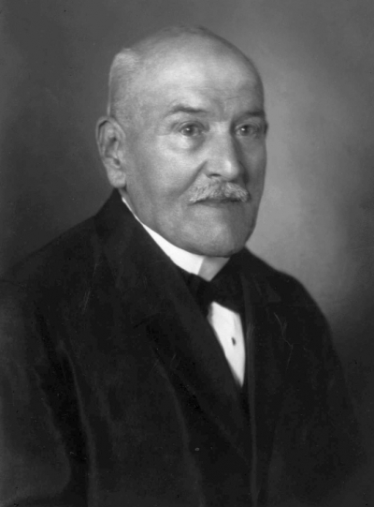
Život a dielo
Autor: Archív
1853 – 1859
  gymnázium v Levoči (základy hry na klavíri, organe, generálneho basu, na viacerých sláčikových a dychových nástrojoch, skladby a dirigovania – Leopold Dvořák, regenschori Spišskej Kapituly)
1859 – 1863
  gymnazium v Banskej Bystrici, teologický seminár, začiatok hudobno-organizačnej, dirigentskej, skladateľskej i publikačnej činnosti
1863 – 1865
  Viedenská univerzita, štúdium teológie, alumnista kolégia v tamojšom Pázmáneu, štúdium hudby u Simona Sechtera a u dvorného kapelníka Gottfrieda Preyera, kompozičná a teoretická činnosť v oblasti sakrálnej hudby, dirigent zboru Pázmánea
1865 – 1869
  pôsobenie v Banskej Bystrici
1866 – 1866
  vysviacka za kňaza, ako prebendát katedrálneho chrámu učiteľ spevu a hudobnej teórie v teologickom seminári
1869 – 1881
  mestský hudobný riaditeľ v Kremnici, organizátor hudobného života
1871 a 1873
  dve cesty do Čiech a Nemecka
1881 – 1921
  kantor v sedmohradskej Sibini, prestup na evanjelickú vieru, založenie rodiny, do 1921 regenschori, učiteľ hudby na reálke v Sibini, dirigent miestneho hudobného spolku a spevokolu Hermania
1921 – 1928
  pobyt vo Viedni
1928 – 1936
  návrat na Slovensko a pobyt v Bratislave

Slide 3
KONTEXTY: Helfert vs. Ballo
Česká moderní hudba : studie o české hudební tvořivosti / Vladimír Helfert.Olomouc,1936. -- 173 s.
Helfertova česká moderní hudba : sborník materiálů muzikologické konference Katedry teorie a dějin hudby Hudební fakulty AMU v Praze 29. května 1996 u příležitosti 60. výročí vydání kritické studie Vladimíra Helferta o české hudební tvořivosti : program a texty nebo abstrakty referátů. -- 1. vyd.. -- Praha : Akademie múzických umění, 1996.. -- 63 s.
Ján Levoslav Bella : sborník prác o jeho živote a diele / redigoval Ivan Ballo. -- Turčiansky Sv. Martin : [Matica Slovenská], 1928. -- 71 s., [5] s. obr. příl. : portrét, noty.

Slide 4
Richard Strauss vs. Schumann, Wagner
Osud a ideál (1874, rev. 1880)
- námet (osud, ideál, nepriateľský prvok zabraňujúci spojeniu: motív hrdinu, motív lásky (Was du mir bist) a motív osudných démonických síl)
- Strauss – dopis (11.7.1890) a prevedenie (Eisenach, 22.6.1890, Strauss dirigent)
Kováč Wieland (Wieland der Schmied) (1880-90)
- Bella videl vo Wielandovi seba samého, a svoj boj za slobodu umeleckú i osobnú. (E. Zavarský)

Slide 5
Literatúra
LENGOVÁ, Jana (ed.): Ján Levoslav Bella v kontexte európskej hudobnej kultúry
Nadácia Jána Levoslava Bellu, Banská Bystrica 1993
ČÍŽIK, Vladimír – LENGOVÁ, Jana (ed.): Exegi monumentum. Ján Levoslav Bella (1843–1936). Život a dielo v obrazových dokumentoch
Banská Bystrica 1992
ZAVARSKÝ, Ernest: Ján Levoslav Bella. Život a dielo
Bratislava 1955
BURLAS, Ladislav: Život a dielo J. L. Bellu
Bratislava 1953
HUDEC, Konštantín: J. L. Bella
Praha 1937
OREL, Dobroslav: Ján Levoslav Bella
Bratislava 1924
KROFTA, Kamil. Ján Levoslav Bella
Praha : Melantrich, 1924.
SÚBORNÉ DIELO:
http://hc.sk/projekt/19-suborne-dielo-jana-levoslava-bellu/

Slide 6
Štúdie
KÔPKA, František: Neznáme články Jána Levoslava Bellu
Hudobný život roč. 39, 2007, č. 7-8, s. 45-49
LENGOVÁ, Jana: K životu a tvorbe Jána Levoslava Bellu
Hudobný život roč. 38, 2006, č. 11-12, s. 49-51
LENGOVÁ, Jana: Der protestantische Choral im musikalischen Schaffen von Ján Levoslav Bella
Slovenská hudba roč. 22, 1996, č. 3-4, s. 514–520
HRUŠOVSKÝ, Ivan: Bellovské reminiscencie
Hudobný život roč. 25, 1993, č. 16, s. 5
ZAGIBA, František: Johann L. Bella (1843–1936) und das Wiener Musikleben
Wien 1953

Slide 7
NOVÁČEK, Zdenko: J. L. Bella, veľká postava slovenskej histórie
Hudobnovedný zborník Slovenskej akadémie vied, Bratislava 1953
POTÚČEK, Juraj: Bibliografia tlačených diel a literatúry o J. L. Bellovi
Hudobnovedný sborník SAV I., SAV, Bratislava 1953
BOKESOVÁ, Zdenka: Návrat J. L. Bellu na Slovensko
(Listy Jána Levoslava Bellu synovi Rudolfovi z rokov 1925 – 1936)
Liptovský Svätý Mikuláš 1944
POTÚČEK, Juraj: Bibliografia literatúry o J. L. Bellovi (1953–1992)
Ján Levoslav Bella v kontexte európskej hudobnej kultúry. Nadácia Jána Levoslava Bellu. Banská Bystrica 1993

